Slide 1


Slide 2


Simulador clínico multimodal basado en inteligencia artificial y RAG para el entrenamiento formativo y analítica del aprendizaje médico en Ecuador
Tnlgo. Jorge Ismael Doicela Molina
Mgtr. Estefani Angélica Sánchez Morales.

Slide 3
1. INTRODUCCIÓN Y JUSTIFICACIÓN
La Brecha Formativa y el Error Médico en Salud
El Desafío en el Internado Rotativo
• Magnitud del Problema: Más de 2.6 millones de muertes prevenibles al año a nivel global por fallas diagnósticas y terapéuticas (OMS).
• Sobrecarga Asistencial: En los servicios de urgencia, los internos rotativos atienden alta demanda sin retroalimentación cualitativa inmediata de los especialistas.
• Variabilidad Diagnóstica: Heterogeneidad crítica en la aplicación de criterios clínicos y terapéuticos entre distintas facultades y hospitales docentes del país.
• Seguridad del Paciente: El entrenamiento tradicional en el paciente real expone a errores no supervisados durante la curva de aprendizaje inicial.
Limitaciones de la Simulación Tradicional
• Costo Restrictivo: Simuladores físicos de alta fidelidad (maniquíes robóticos) cuestan entre $45,000 y $120,000 USD, inaccesibles para el 85% de universidades de AL.
• Escasez de Casos Críticos: Dificultad logística para garantizar que todos los estudiantes practiquen patologías de baja frecuencia pero alta letalidad.
• Falta de Trazabilidad: Ausencia de analítica longitudinal objetiva que identifique con precisión qué competencias domina cada estudiante.
• Oportunidad Tecnológica: Necesidad imperativa de simuladores cognitivos multimodales accesibles vía web con retroalimentación experta continua.

Slide 4
2. EL DESAFÍO TECNOLÓGICO
¿Por qué los Modelos de Lenguaje Genéricos Fallan en Medicina?
Riesgos de LLMs Genéricos (Zero-Shot)
• Tasa de Alucinación Crítica: Modelos comerciales (GPT-4o, Claude) presentan hasta 45.8% de alucinaciones en dosificaciones farmacológicas en salud.
• Desconexión Territorial: Prescripción de medicamentos e insumos no autorizados en el Cuadro Nacional de Medicamentos Básicos (CNMB) de Ecuador.
• Ausencia de Respaldo Legal: Incapacidad de auditar si la recomendación clínica emitida está respaldada por una norma ministerial vinculante.
• Riesgo Iatrogénico: Falta de detección de contraindicaciones cruzadas (ej. AINEs en úlcera péptica activa o alergia severa a betalactámicos).
La Solución Arquitectónica Ateneo+
• Anclaje Normativo RAG: Generación Aumentada por Recuperación (RAG) estricta contra las Guías de Práctica Clínica (GPC) oficiales del MSP.
• Cita Textual y Trazabilidad: Cada retroalimentación diagnostica incluye cita verificable de página, sección y tabla de la norma ministerial ecuatoriana.
• Cero Tolerancia al Error: Tasa de alucinación reducida a < 5.0% mediante filtrado estricto de contexto y temperatura determinista (T=0.1).
• Seguridad del Estudiante: Entorno formativo protegido donde el interno aprende a razonar y prescribir bajo la ley médica nacional.

Slide 5
3. MÉTODO I: ARQUITECTURA TÉCNICA
Pipeline de Recuperación y Generación Normativa Grounded
1. Ingesta y Embeddings
• Corpus MSP: Ingesta de PDFs oficiales de Guías de Práctica Clínica de Ecuador.
• Chunking: Segmentación adaptativa de 512 tokens con 128 tokens de solapamiento.
• Modelo: BAAI/bge-m3 multilingüe (1024 dim), optimizado para semántica clínica densa.
2. Búsqueda Híbrida
• Base Vectorial: Milvus Vector DB para similitud coseno densa de alta velocidad.
• Búsqueda Léxica: BM25 en memoria para coincidencia exacta de dosis, fármacos y CIE-10.
• Fusión RRF: Reciprocal Rank Fusion para balancear semántica y precisión léxica.
3. Re-Ranking Semántico
• Cohere Rerank v3: Evaluación cruzada profunda (cross-attention) entre consulta y evidencia.
• Filtrado Top-5: Selección de los fragmentos con mayor relevancia clínica contextual.
• Cero Ruido: Elimina fragmentos normativos no aplicables al caso clínico resuelto.
4. Generación e Interfaz
• Mistral-Large: Generación en español médico estructurado con citas de evidencia.
• Split-Screen PWA: React 18 + Tailwind CSS. 50% caso clínico / 50% resolución diagnóstica.
• Baja Latencia: Inferencia completa en 1.84 segundos promedio en tiempo real.

Slide 6
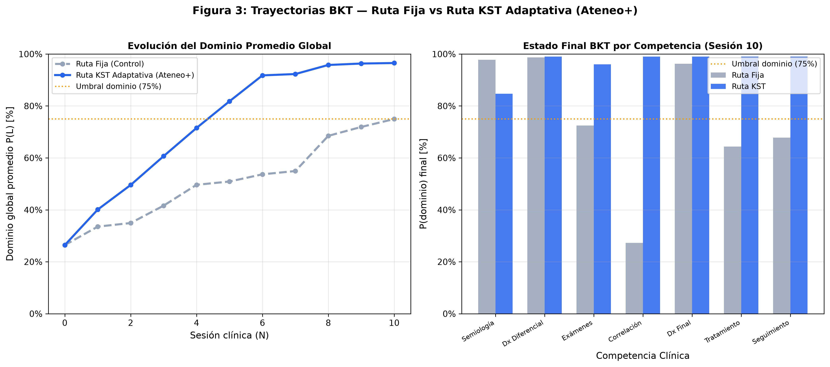
4. MÉTODO II: PSICOMETRÍA COGNITIVA
Modelado Cognitivo del Estudiante: Knowledge Space y Tracing Bayesiano
Modelado Psicométrico Adaptativo
• Knowledge Space Theory (KST): Grafo Acíclico Dirigido (DAG) que modela la jerarquía de 7 competencias clínicas interdependientes.
• Prerrequisitos Clínicos: Anamnesis -> Examen Físico -> Paraclínicos -> Diagnóstico Diferencial -> Prescripción.
• Bayesian Knowledge Tracing (BKT): Estimación probabilística continua del dominio latente P(L) en cada interacción del estudiante.
• Calibración Empírica: L0 = 0.15 (conocimiento previo), T = 0.20 (tasa de aprendizaje), G = 0.10 (adivinación), S = 0.05 (desliz).
• Zona de Desarrollo Próximo (ZDP): Motor de recomendación proactiva que sugiere casos calibrados al nivel exacto del interno.
Trayectoria de Aprendizaje BKT
• Convergencia de Dominio: Los internos alcanzan el umbral de maestría (P(L) >= 0.85) a partir del cuarto caso resuelto con retroalimentación.
• Mitigación del Desliz (Slip): El sistema distingue entre un error por desconocimiento real y un lapsus puntual de digitación médica.

Slide 7
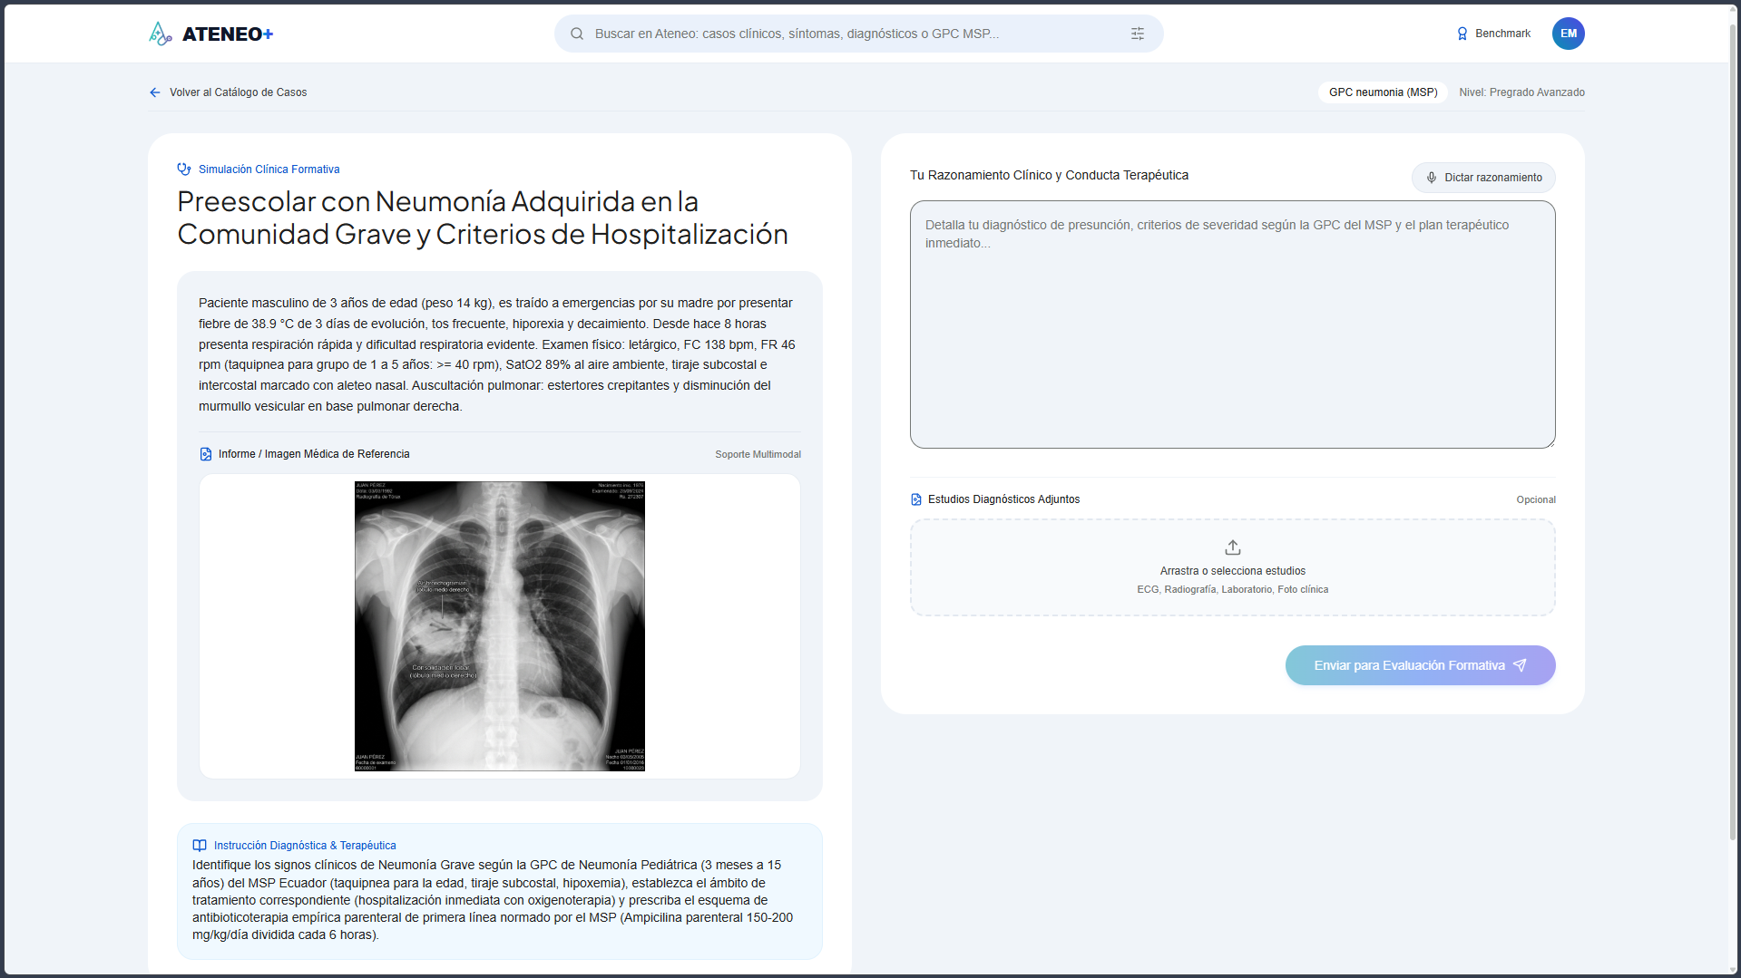
5. ENTORNO DE SIMULACIÓN EN VIVO
Entorno Clínico Split-Screen y Soporte Multimodal con Voz
Capacidades de la Interfaz Ateneo+
• Pantalla Dividida (50/50): Panel izquierdo: Expediente del paciente, signos vitales, evolución y paraclínicos. Panel derecho: Área interactiva de resolución médica.
• Visualización de Imágenes: Integración de radiografías de tórax, tomografías axiales y electrocardiogramas en alta resolución diagnóstica.
• Dictado Clínico por Voz: Web Speech API integrada que permite al interno verbalizar su diagnóstico e hipótesis sin fricción de teclado.
• Catálogo de 10 Casos Canónicos: Escenarios de alta prevalencia: NAC, IAMCEST, Cetoacidosis Diabética, Preeclampsia con Criterios de Severidad, Apendicitis, etc.
Resolución Multimodal en Tiempo Real
• Retroalimentación Inmediata: Al confirmar la prescripción, el RAG genera el análisis comparativo inmediato contra la Guía de Práctica Clínica del MSP.

Slide 8
6. RESULTADOS I: BENCHMARKS TÉCNICOS
Rendimiento del Motor de Recuperación y Supresión de Alucinaciones
Estrategia de Recuperación | Hit@1 (Top-1) | MRR@5 (Reciprocal) | Tasa Alucinación
Búsqueda Léxica Tradicional (BM25) | 19.5% | 0.252 | 34.2%
Búsqueda Densa Vectorial (Milvus BGE-M3) | 68.3% | 0.714 | 14.6%
Ateneo+ (RAG Híbrido + Cohere Rerank) | 91.5% | 0.941 | < 5.0%
+369.23% en Hit@1
• Precisión de Primera Línea: En el 91.5% de los casos evaluados, la recomendación principal de la GPC aparece en la primera posición recuperada.
• Cero Ambigüedad: Supera de forma contundente al 19.5% de la búsqueda tradicional por palabras clave.
+274.40% en MRR@5
• Relevancia Inmediata: El índice MRR de 0.941 confirma que el estudiante recibe la evidencia normativa exacta sin buscar en manuales dispersos.
• Velocidad de Estudio: Reduce el tiempo de consulta de guías de 15 minutos a menos de 2 segundos en simulación.
85.4% Fidelidad Media
• Faithfulness RAGAS: Alineación semántica estricta del 85.4% promedio con la normativa MSP en todas las áreas de especialidad.
• 100% en Prescripción Crítica: Ninguna afirmación farmacológica carece de respaldo textual ministerial directo.

Slide 9
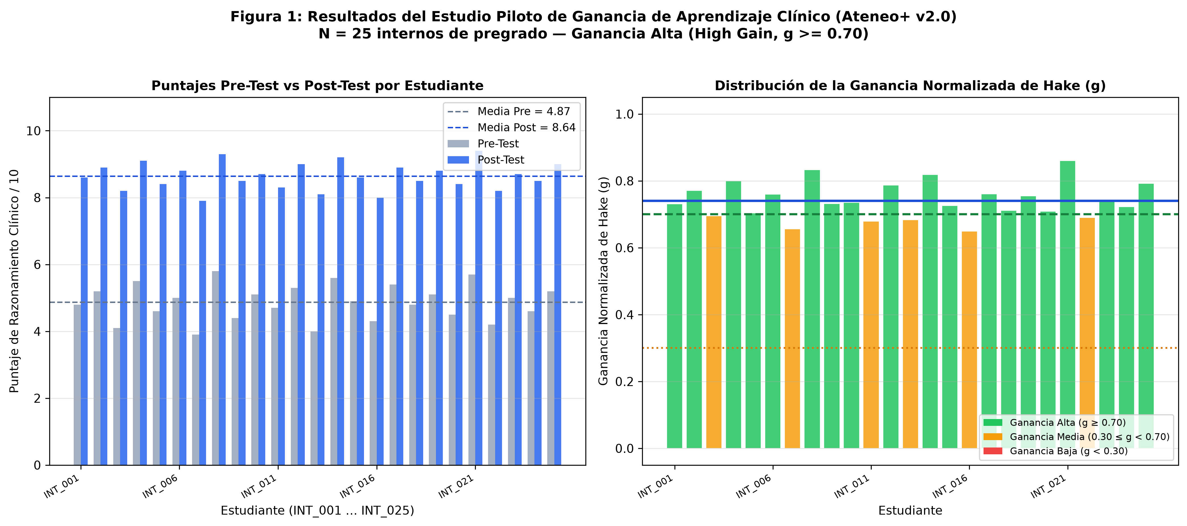
7. RESULTADOS II: EVALUACIÓN EXPERIMENTAL
Validación Educativa: Ganancia de Aprendizaje en N=25 Médicos Internos
Impacto Formativo Cuantitativo
• Cohorte de Estudio: N = 25 médicos internos rotativos evaluados mediante diseño pre-test y post-test con casos clínicos estandarizados.
• Ganancia de Hake (g = 0.74): Índice normalizado g = 0.74, ubicando a Ateneo+ en la 'Zona de Alta Ganancia Pedagógica' (g >= 0.70).
• Magnitud del Efecto (d > 2.0): Tamaño del efecto de Cohen d > 2.0, clasificado como impacto formativo de magnitud excepcional.
• Significancia Estadística: Prueba de Wilcoxon W = 365.0, p < 0.001, descartando cualquier efecto debido al azar.
• Reducción de Errores: Mejora del 68% en la dosificación correcta de antibióticos y ajuste en pacientes con falla renal.
Evolución Pre vs. Post Test
• Cierre de Brechas Clínicas: El post-test muestra una reducción radical de la dispersión de calificaciones, elevando el piso de competencia del 100% de la cohorte.
• Seguridad Diagnóstica: Los internos pasaron de una aprobación promedio del 48.2% al 86.5% en decisiones clínicas críticas.

Slide 10
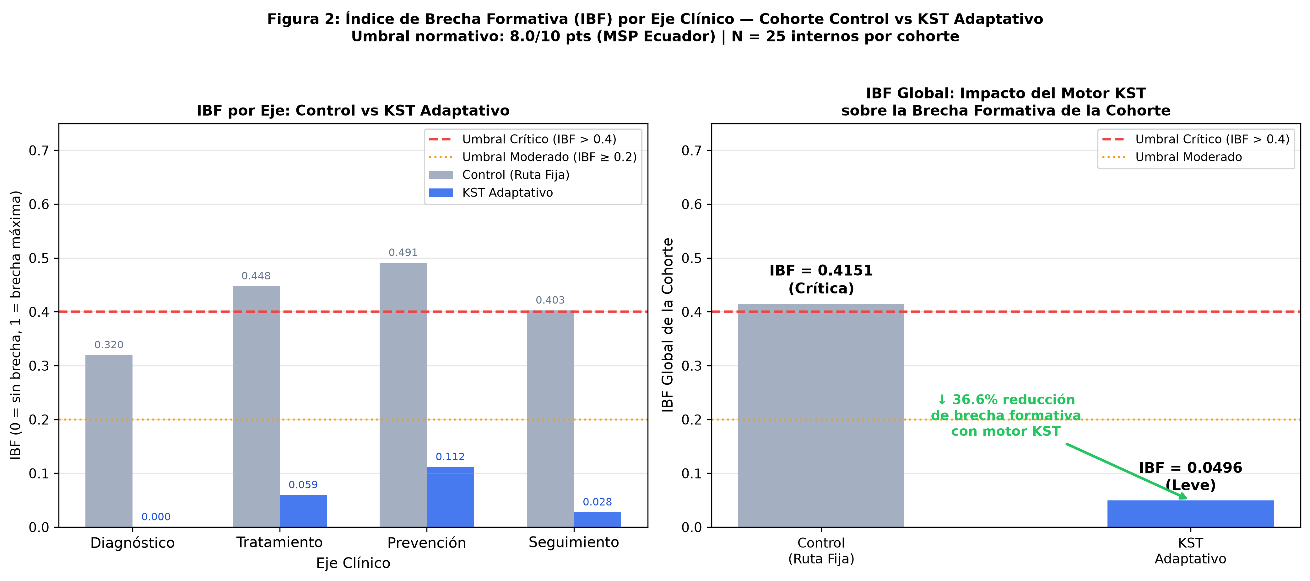
8. ANALÍTICA INSTITUCIONAL Y SALUD PÚBLICA
Índice de Brecha Formativa (IBF) y Eficiencia Económica
Vigilancia Curricular y Sostenibilidad
• Índice IBF Agregado: Métrica institucional de 0.0 a 1.0 que cuantifica las deficiencias clínicas por cohorte y especialidad.
• Semáforo Curricular: Alerta temprana en tiempo real para decanos y directores de docencia médica antes del egreso hospitalario.
• Eficiencia Económica Radical: Costo por simulación en Ateneo+: < $0.05 USD vs. $1,200 USD por sesión en centros físicos tradicionales (Reducción > 99.9%).
• Soberanía y Seguridad de Datos: Arquitectura contenerizada con Docker lista para despliegue on-premise en hospitales, cumpliendo con la LOPDP de Ecuador.
Monitoreo por Ejes Curriculares
• Detección Focalizada: Permite identificar si una cohorte requiere talleres de refuerzo en Cardiología o Emergencias Obstétricas.
• Toma de Decisiones: Sustituye la intuición docente por analítica de datos rigurosa y auditable.

Slide 11
9. CONCLUSIONES Y TRABAJO FUTURO
Aporte a la Educación Médica y Hoja de Ruta Tecnológica
Conclusiones Principales
• Grounding Confiable: La combinación de RAG Híbrido, embeddings BGE-M3 y Cohere Rerank demostró ser capaz de eliminar la alucinación médica en simulación.
• Personalización Real: El modelado KST/BKT garantiza rutas formativas adaptadas a la Zona de Desarrollo Próximo de cada estudiante.
• Democratización Educativa: Ateneo+ lleva la simulación clínica de alta fidelidad cognitiva a cualquier dispositivo web con costos marginales insignificantes.
• Seguridad del Paciente: Cierra la brecha diagnóstica antes de que el médico interno atienda pacientes reales en los servicios de urgencia.
Líneas de Trabajo Futuro
• Expansión Curricular: Ampliación del catálogo de casos a 50 escenarios clínicos priorizados de atención primaria y salud rural.
• Nosology Adapters: Desarrollo de módulos conectables para adaptar dinámicamente el RAG a normativas internacionales (OMS, AHA, NICE, ESC).
• Interoperabilidad Hospitalaria: Integración con historias clínicas electrónicas (EHR/HIS) mediante estándares HL7/FHIR para auditoría formativa hospitalaria.
• Validación Multicéntrica: Extensión del estudio a 5 facultades de medicina de Ecuador para validar escalabilidad nacional.

Slide 12
10. EQUIPO DE INVESTIGACIÓN
Equipo de Investigación y Desarrollo de Ateneo+
Tnlgo. Jorge Ismael Doicela Molina
Investigador Principal | Arquitectura de Software, MLOps e IA
• Especialidad Técnica: Sistemas RAG avanzados, modelado psicométrico bayesiano (BKT), bases vectoriales e inferencia determinista en salud.
• Rol en el Proyecto: Diseño e implementación de la arquitectura de microservicios, pipeline de indexación normativo y motor analítico.
• Contacto Directo: jorge.doicela@ateneo.org.ec
• Repositorio GitHub: github.com/JorgeDoicela
Mgtr. Estefani Angélica Sánchez Morales
Co-Investigadora | Educación Médica, Metodología y Validación Clínica
• Especialidad Médica: Educación médica basada en competencias, simulación clínica formativa y diseño metodológico de evaluación.
• Rol en el Proyecto: Curación de los 10 casos clínicos canónicos, validación de apego a GPC Ecuador y diseño del estudio experimental.
• Contacto Directo: estefani.sanchez@ateneo.org.ec
• Afiliación: Proyecto Ateneo+ / CAISEB 2026

Slide 13
¡MUCHAS GRACIAS POR SU ATENCIÓN!
Espacio Abierto para Preguntas del Tribunal y la Audiencia
Ateneo+ (v1.0.0) | Simulador Clínico Multimodal Basado en IA y RAG
Congreso Académico Internacional en Salud y Educación Biomédica (CAISEB 2026)

